Slide 1
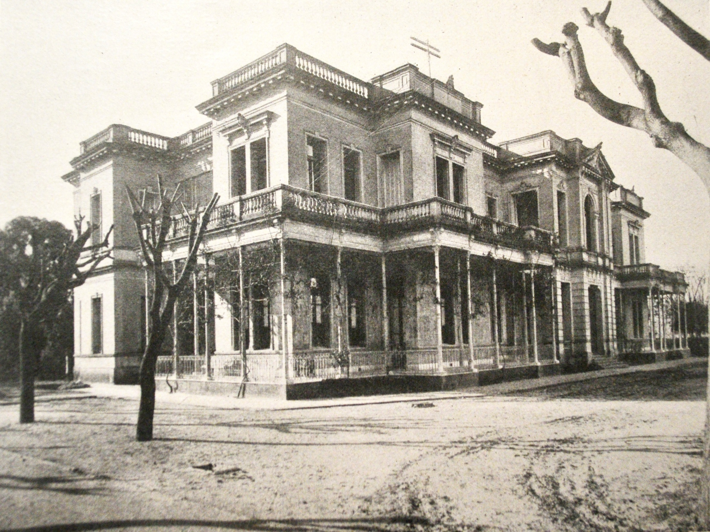
FACULTAD DE QUÍMICA y FARMACIA – UNLP
1920-1940

Slide 2
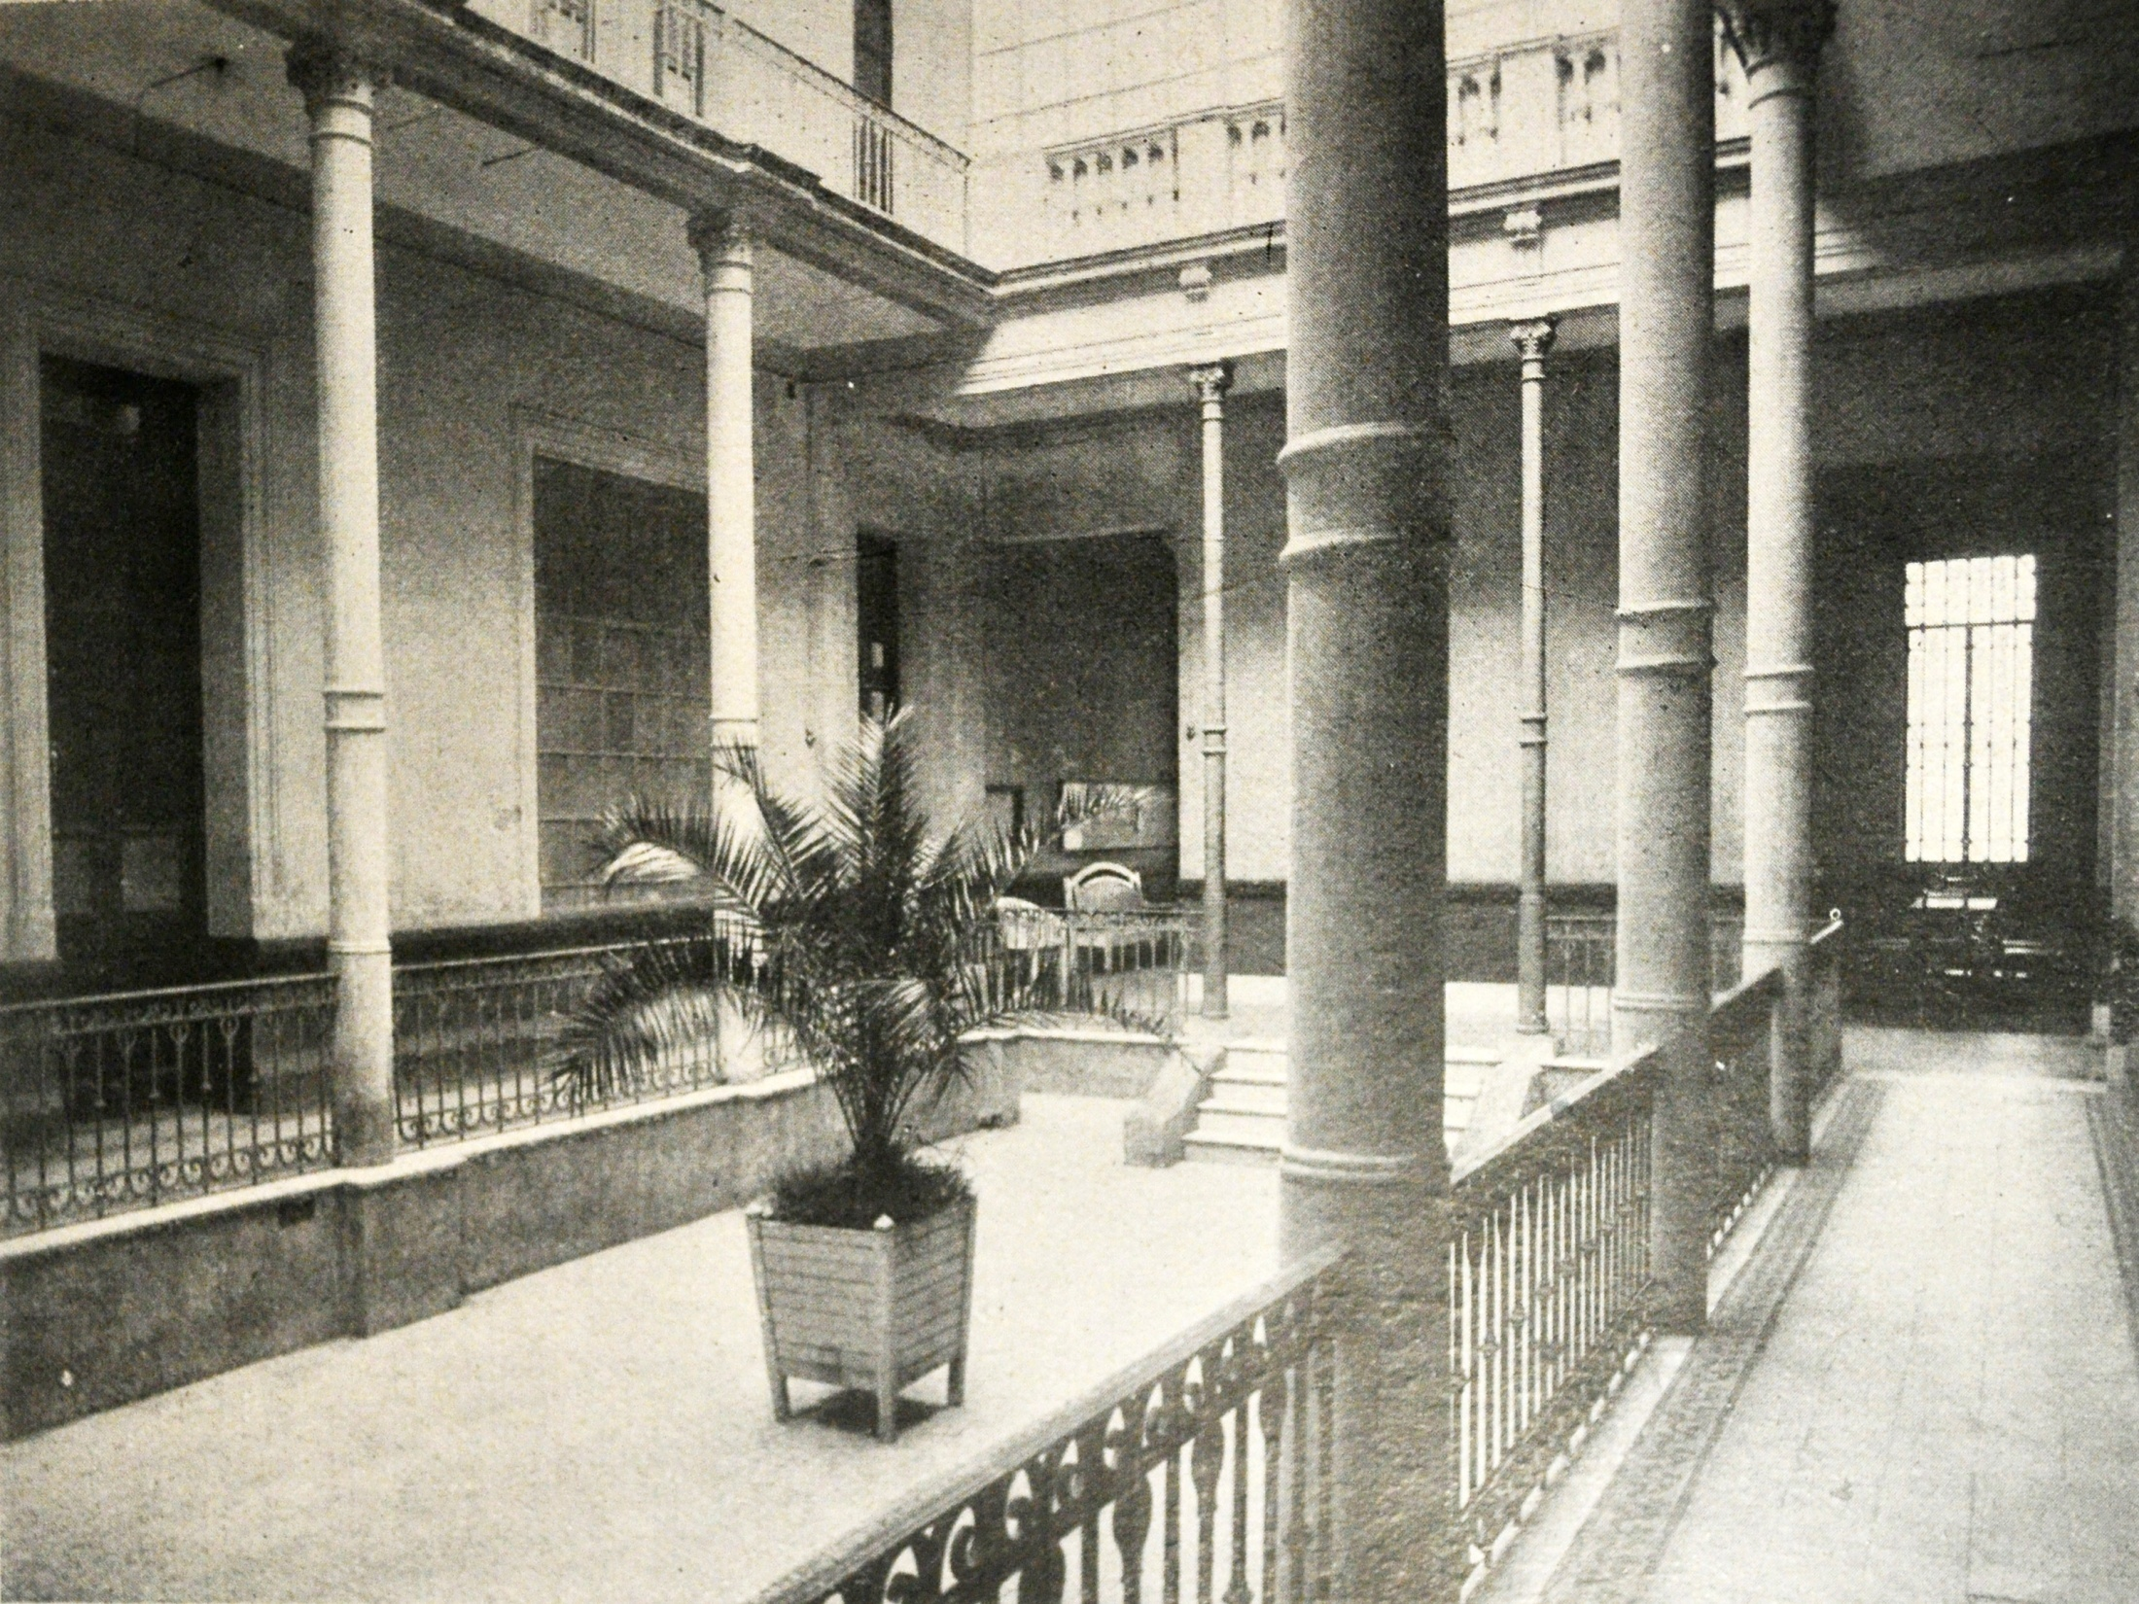
Facultad de Química y Farmacia, patio central

Slide 3
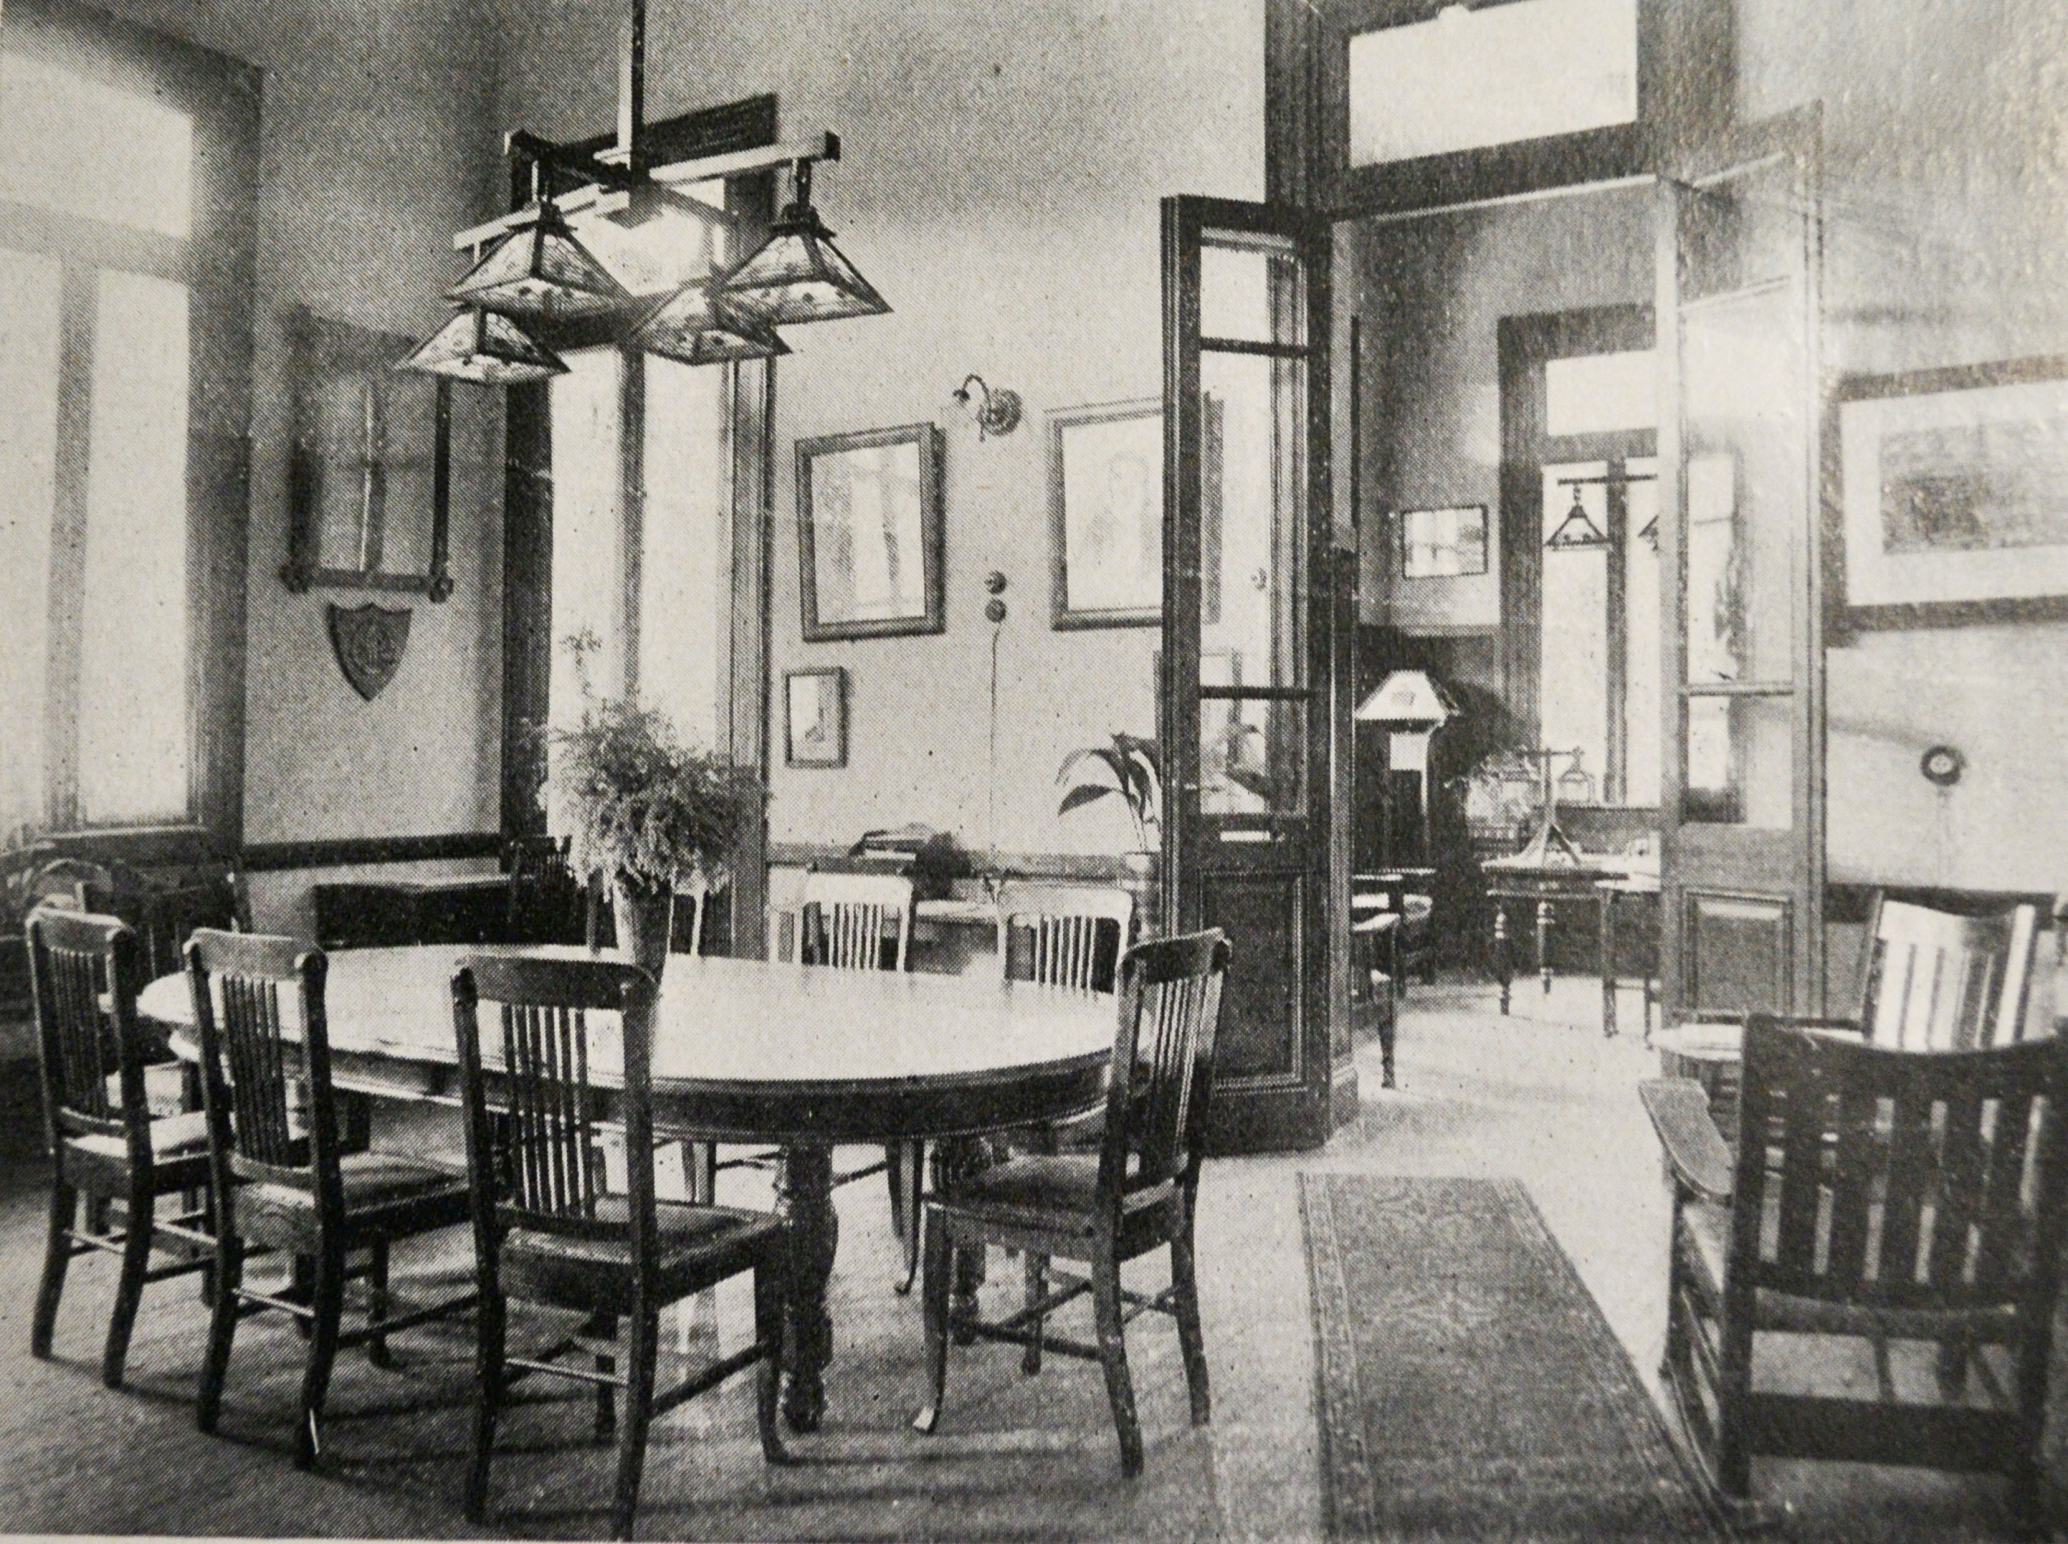
Facultad de Química y Farmacia, sala de profesores (al fondo el despacho del decano)

Slide 4
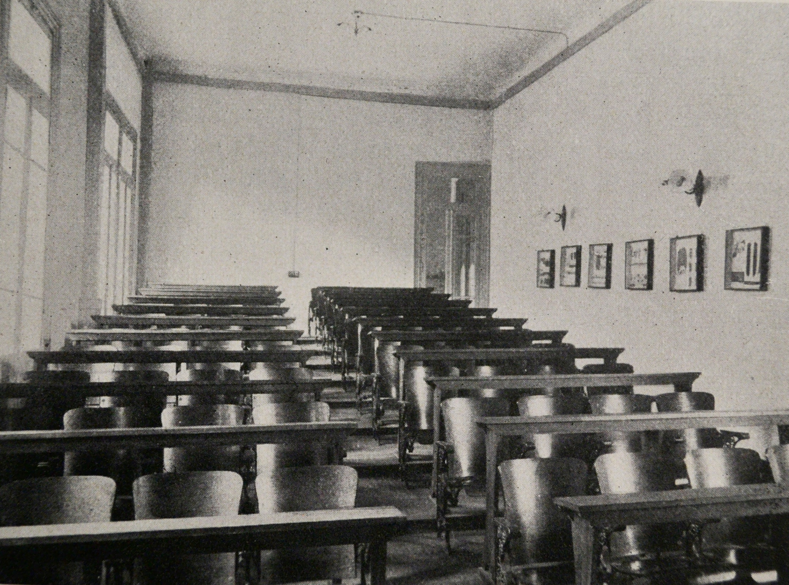
Facultad de Química y Farmacia, un aula

Slide 5
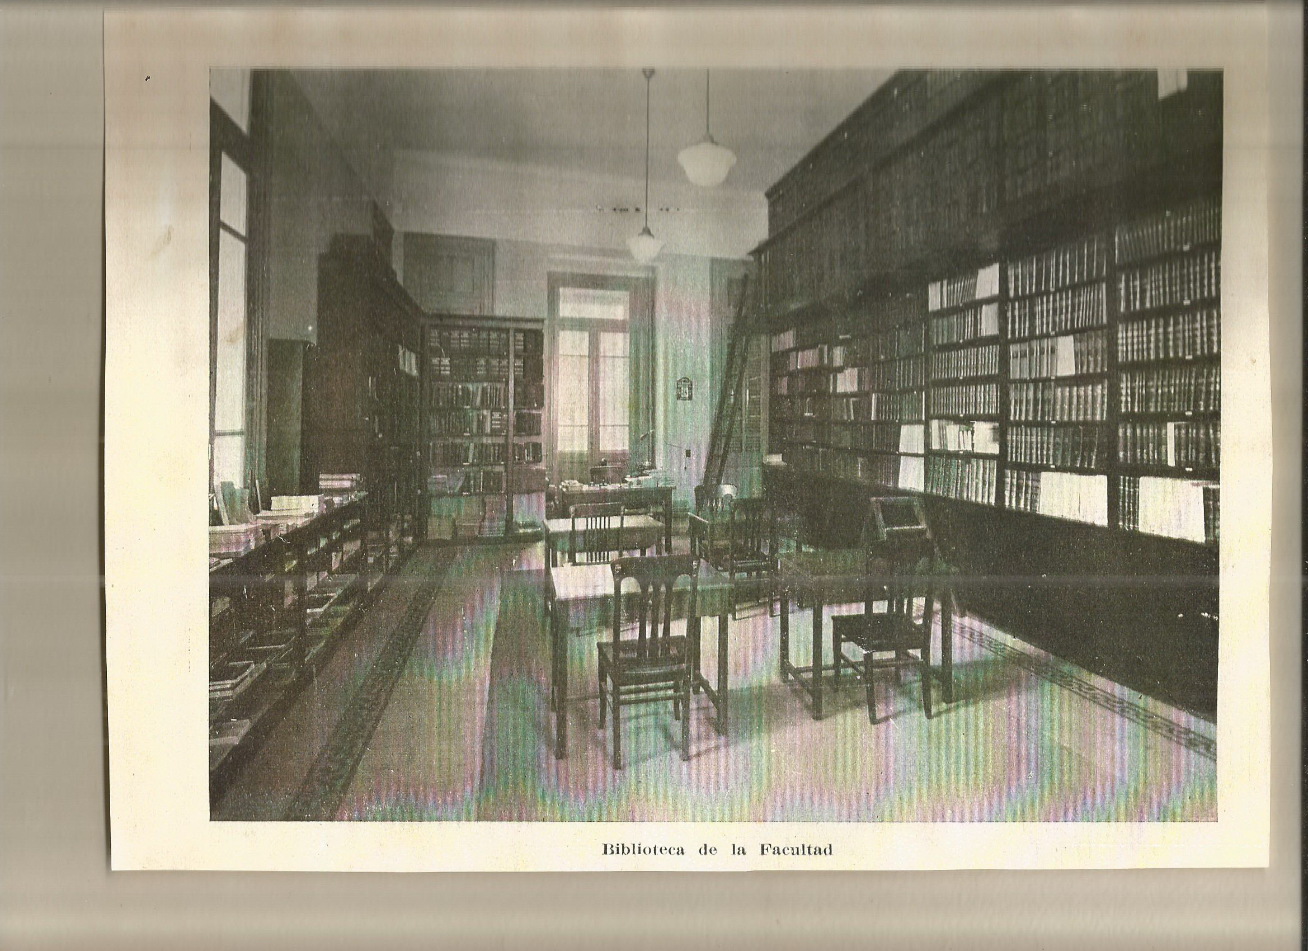

Slide 6
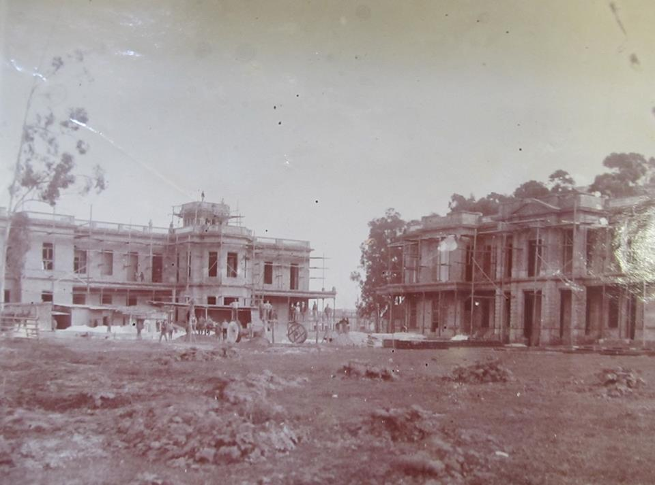
Facultad de Química y Farmacia, construcción edificio Química

Slide 7
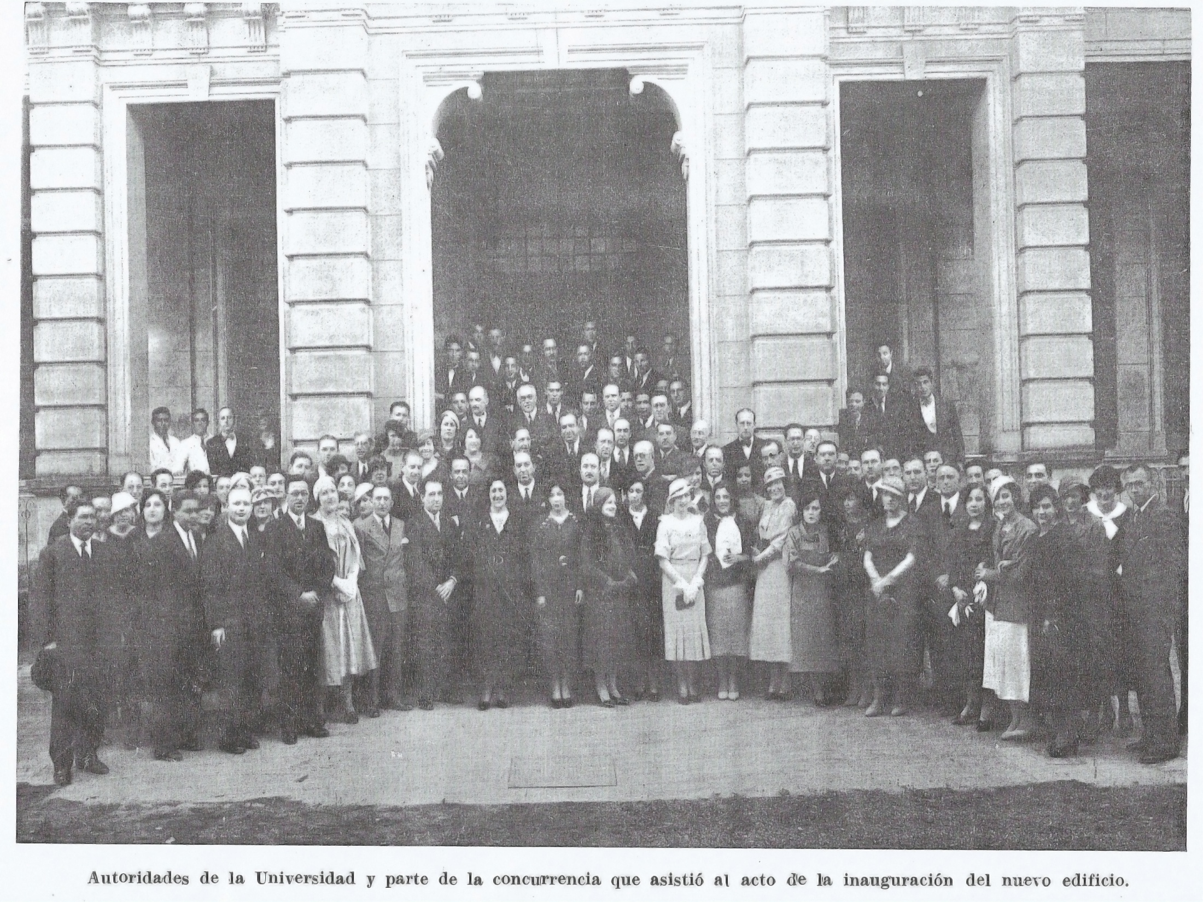

Slide 8
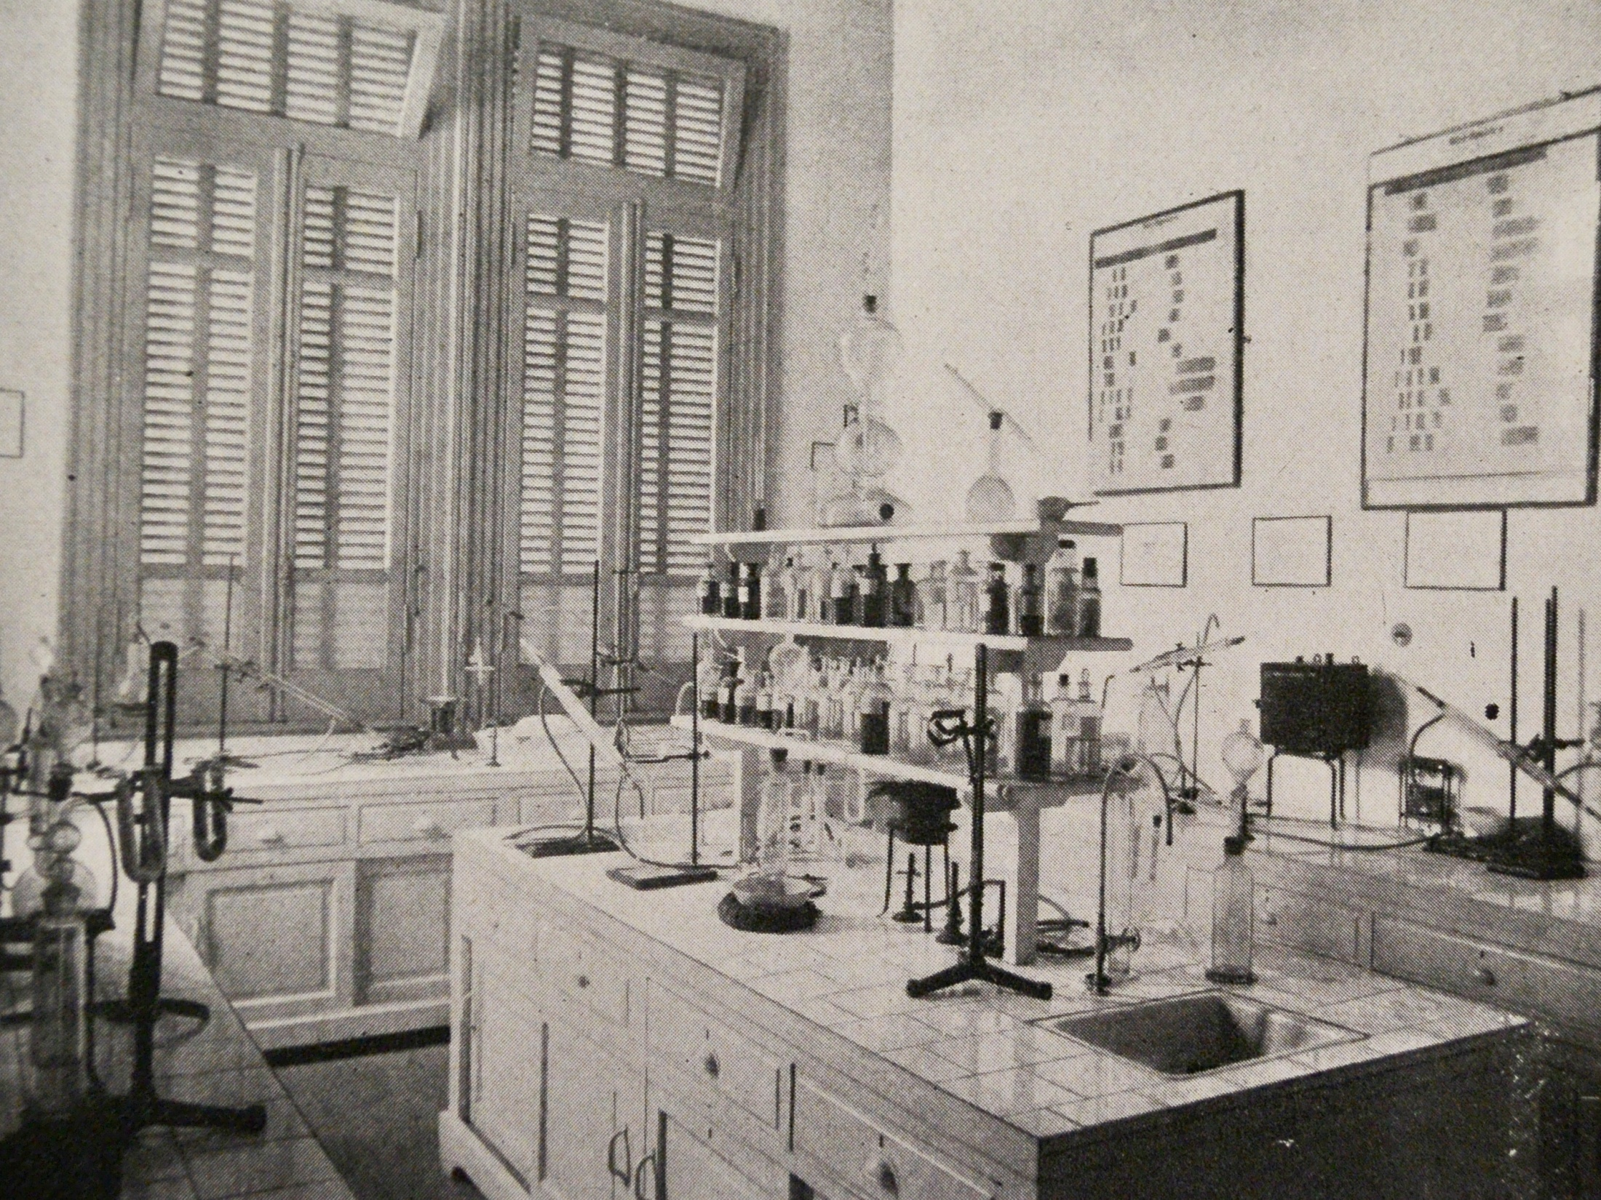
Facultad de Química y Farmacia, cátedra toxicología, laboratorio alumnos

Slide 9
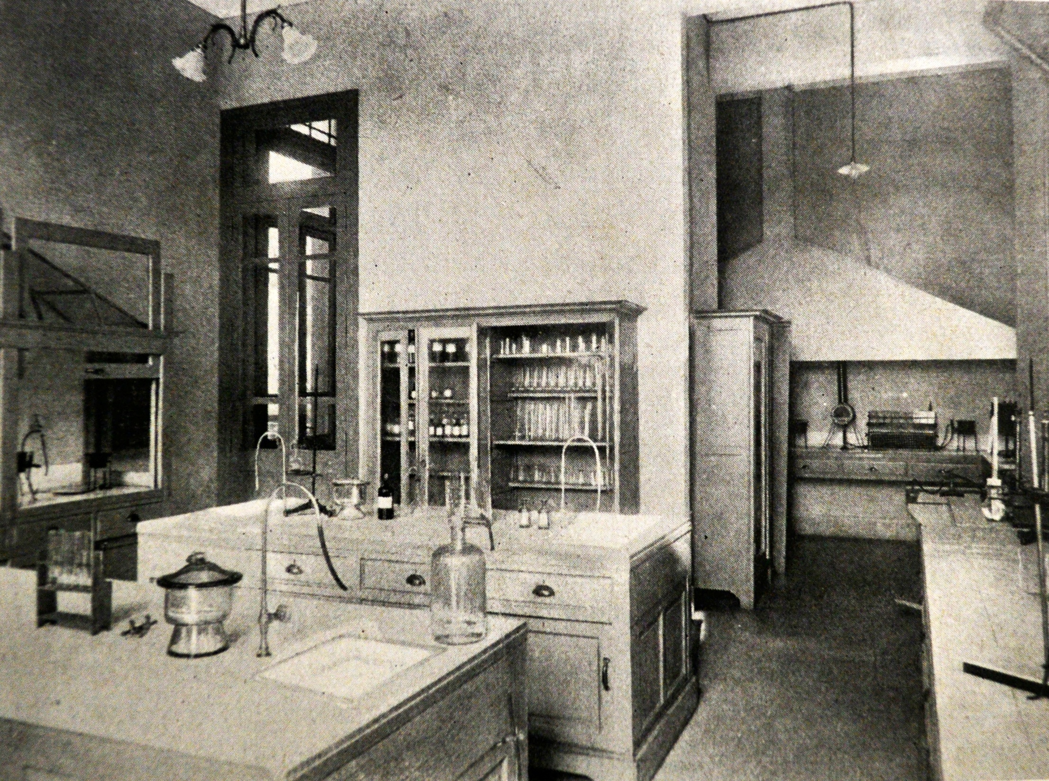
Facultad de Química y Farmacia, cátedra de Química Orgánica , laboratorio de alumnos

Slide 10
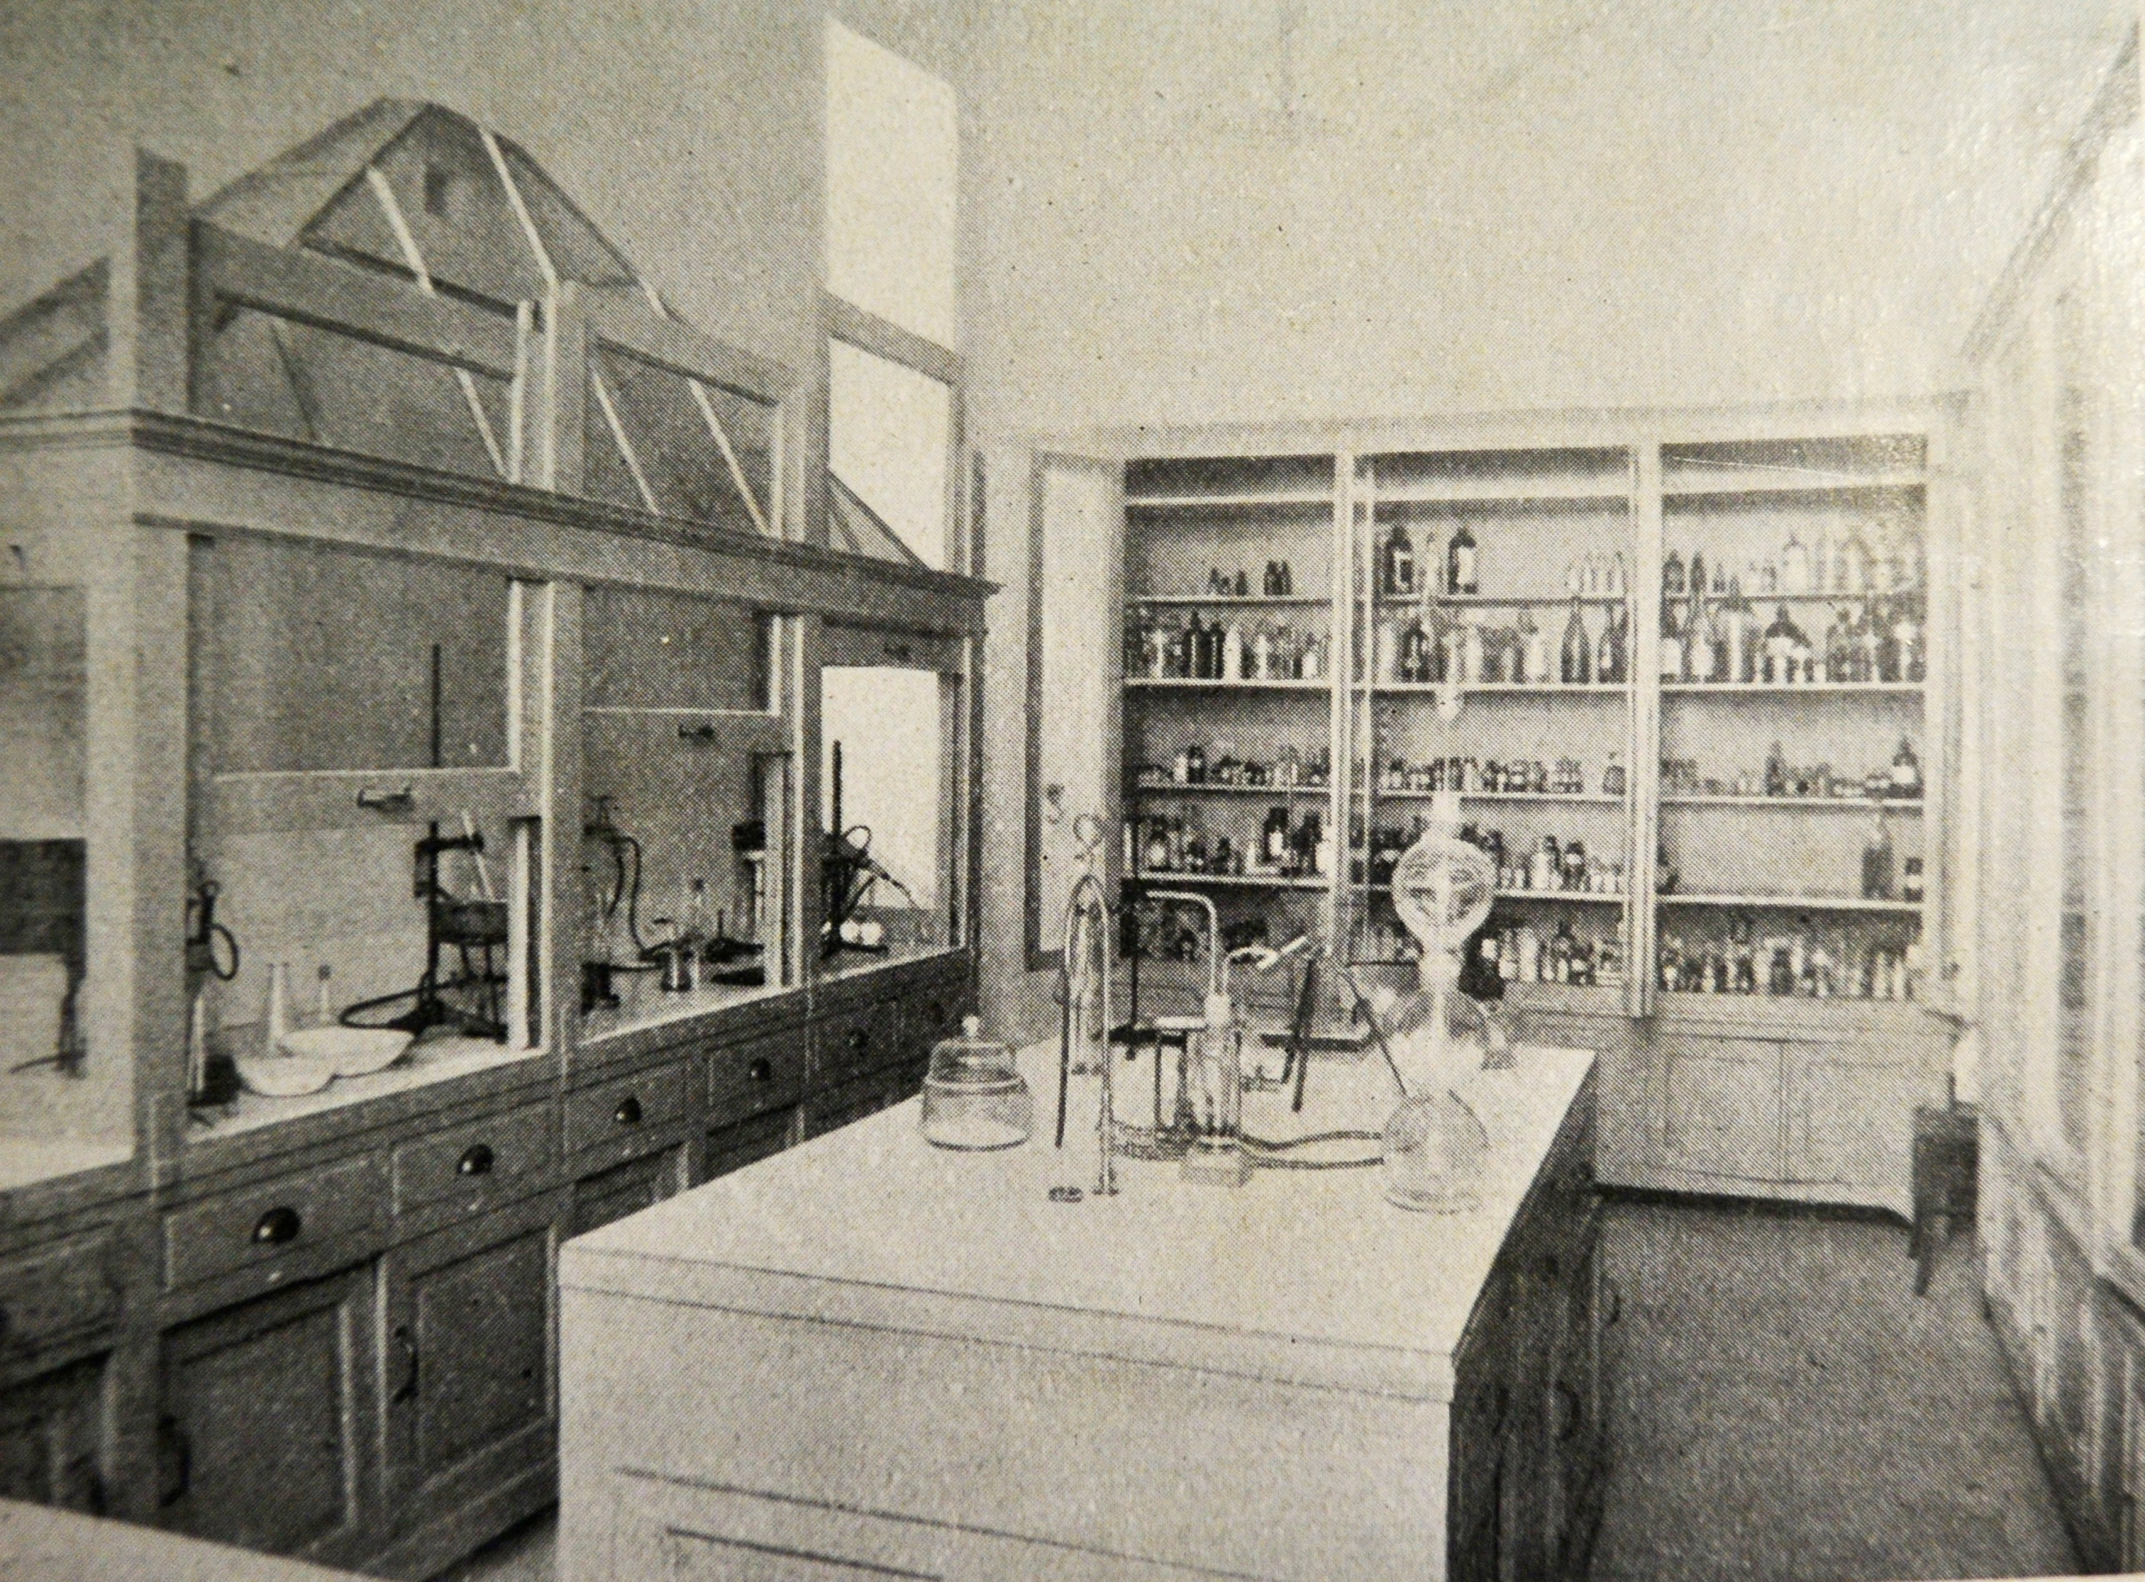
Facultad de Química y Farmacia, cátedra química orgánica, laboratorio del profesor

Slide 11
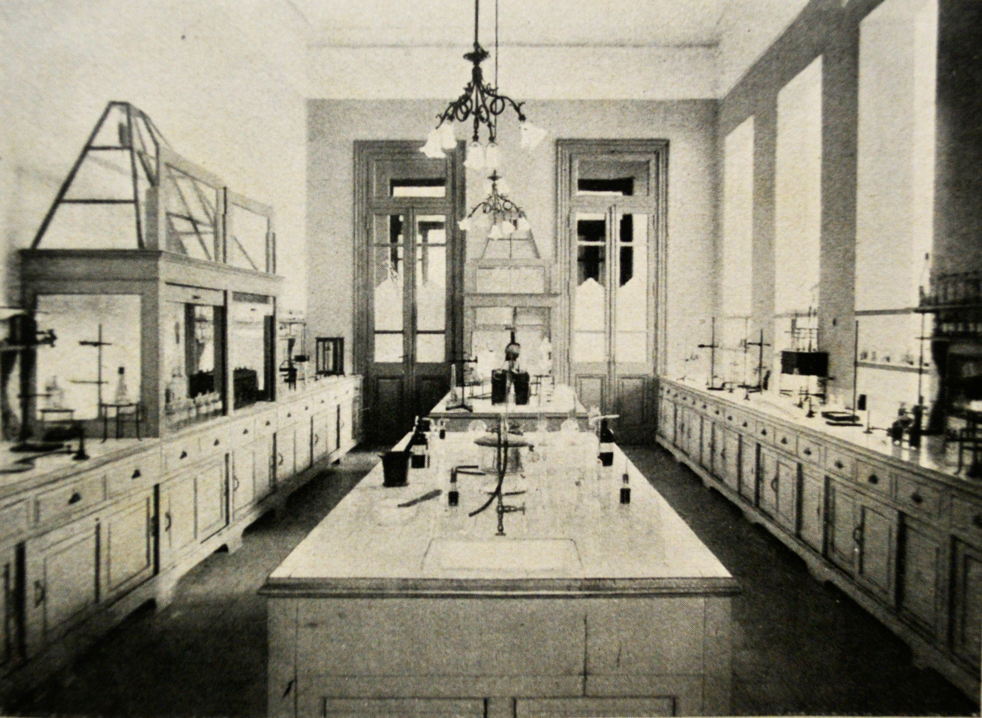
Otra vista del laboratorio de química orgánica

Slide 12
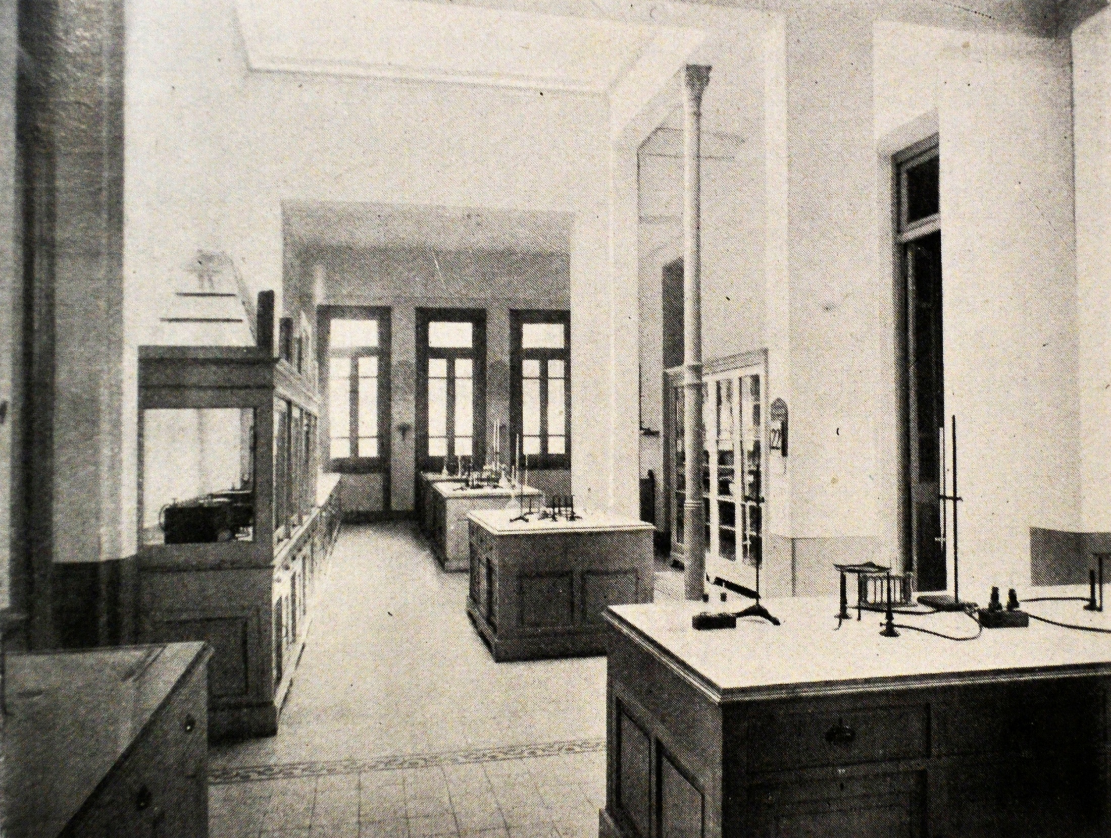
Facultad de Química y Farmacia, laboratorio de química analítica cuantitativa

Slide 13
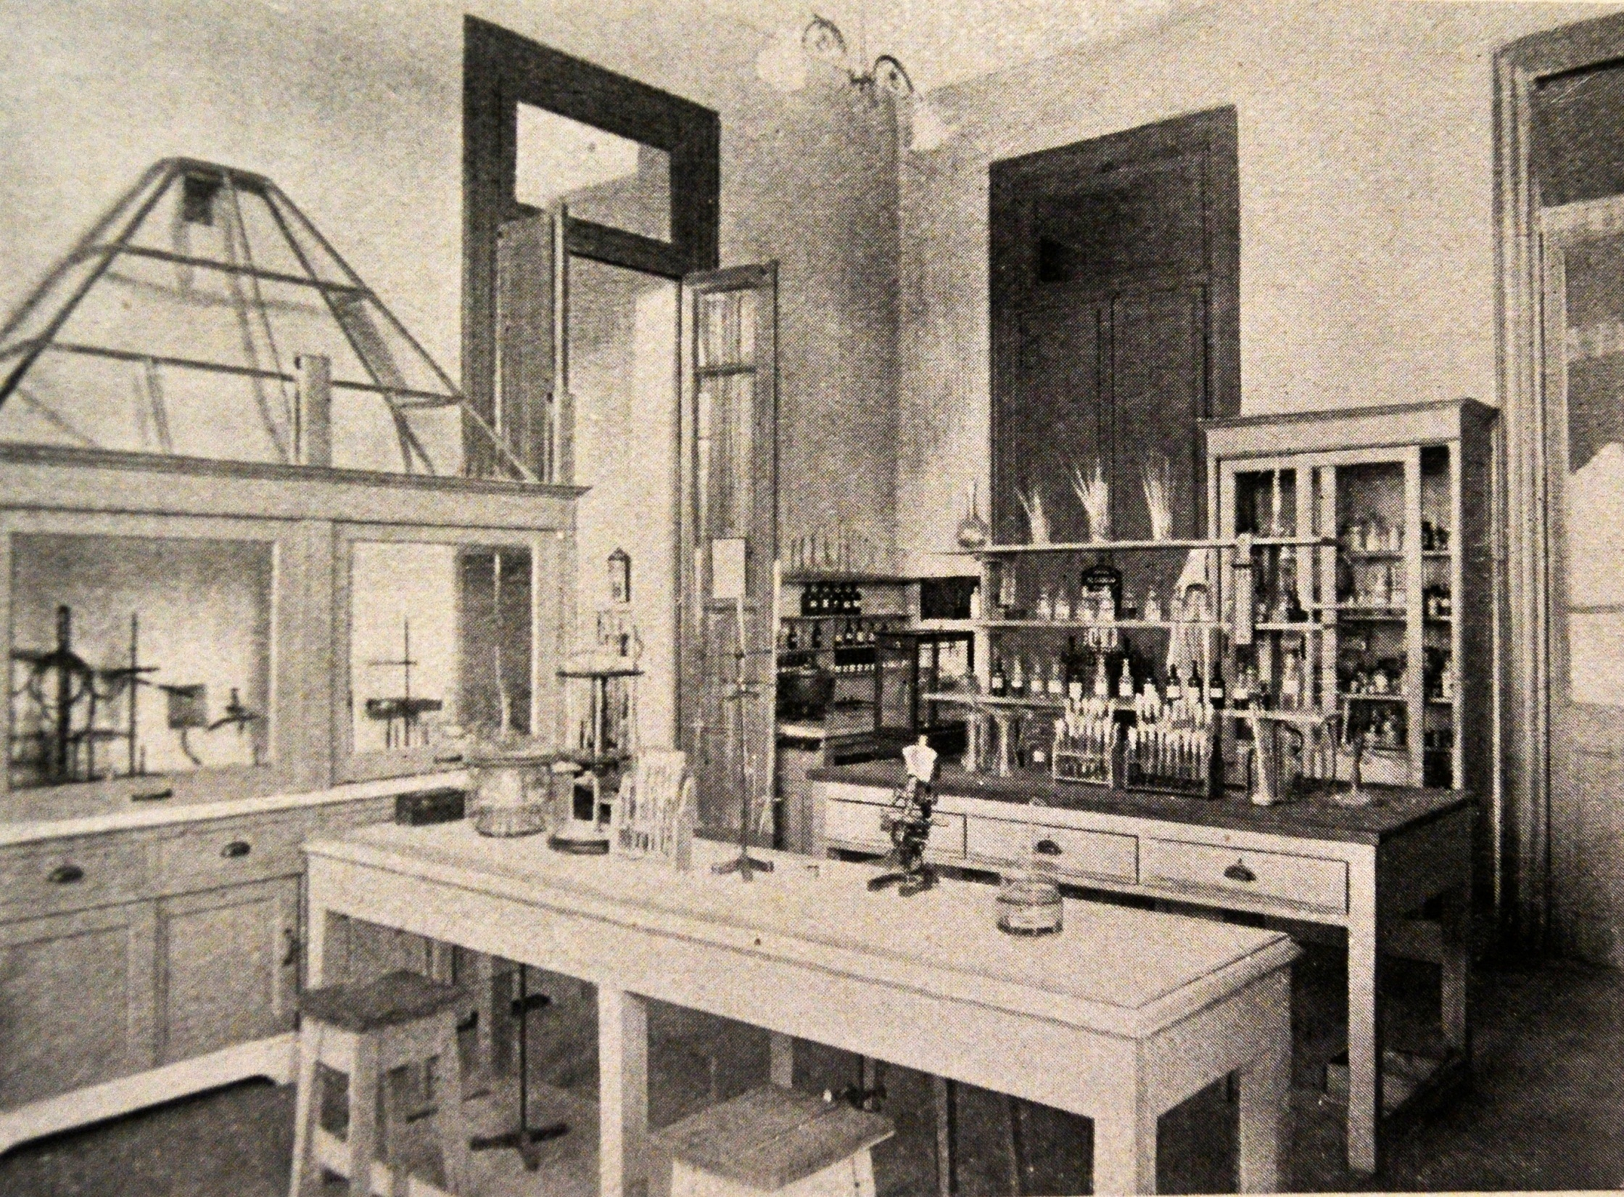
Laboratorio de química biológica y análisis químicos

Slide 14
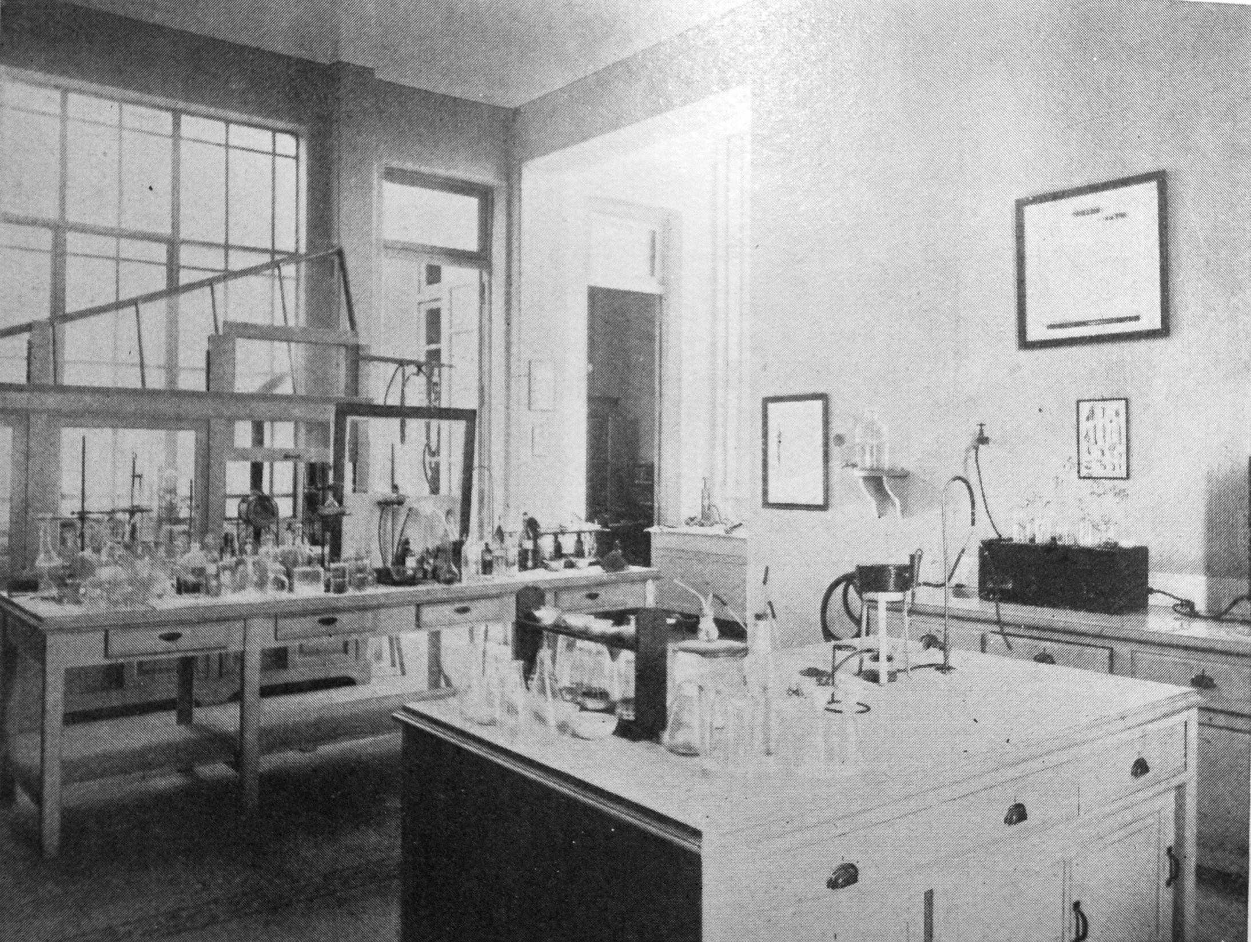
Facultad de Química y Farmacia, cátedra de química analítica aplicada, laboratorio del profesor

Slide 15
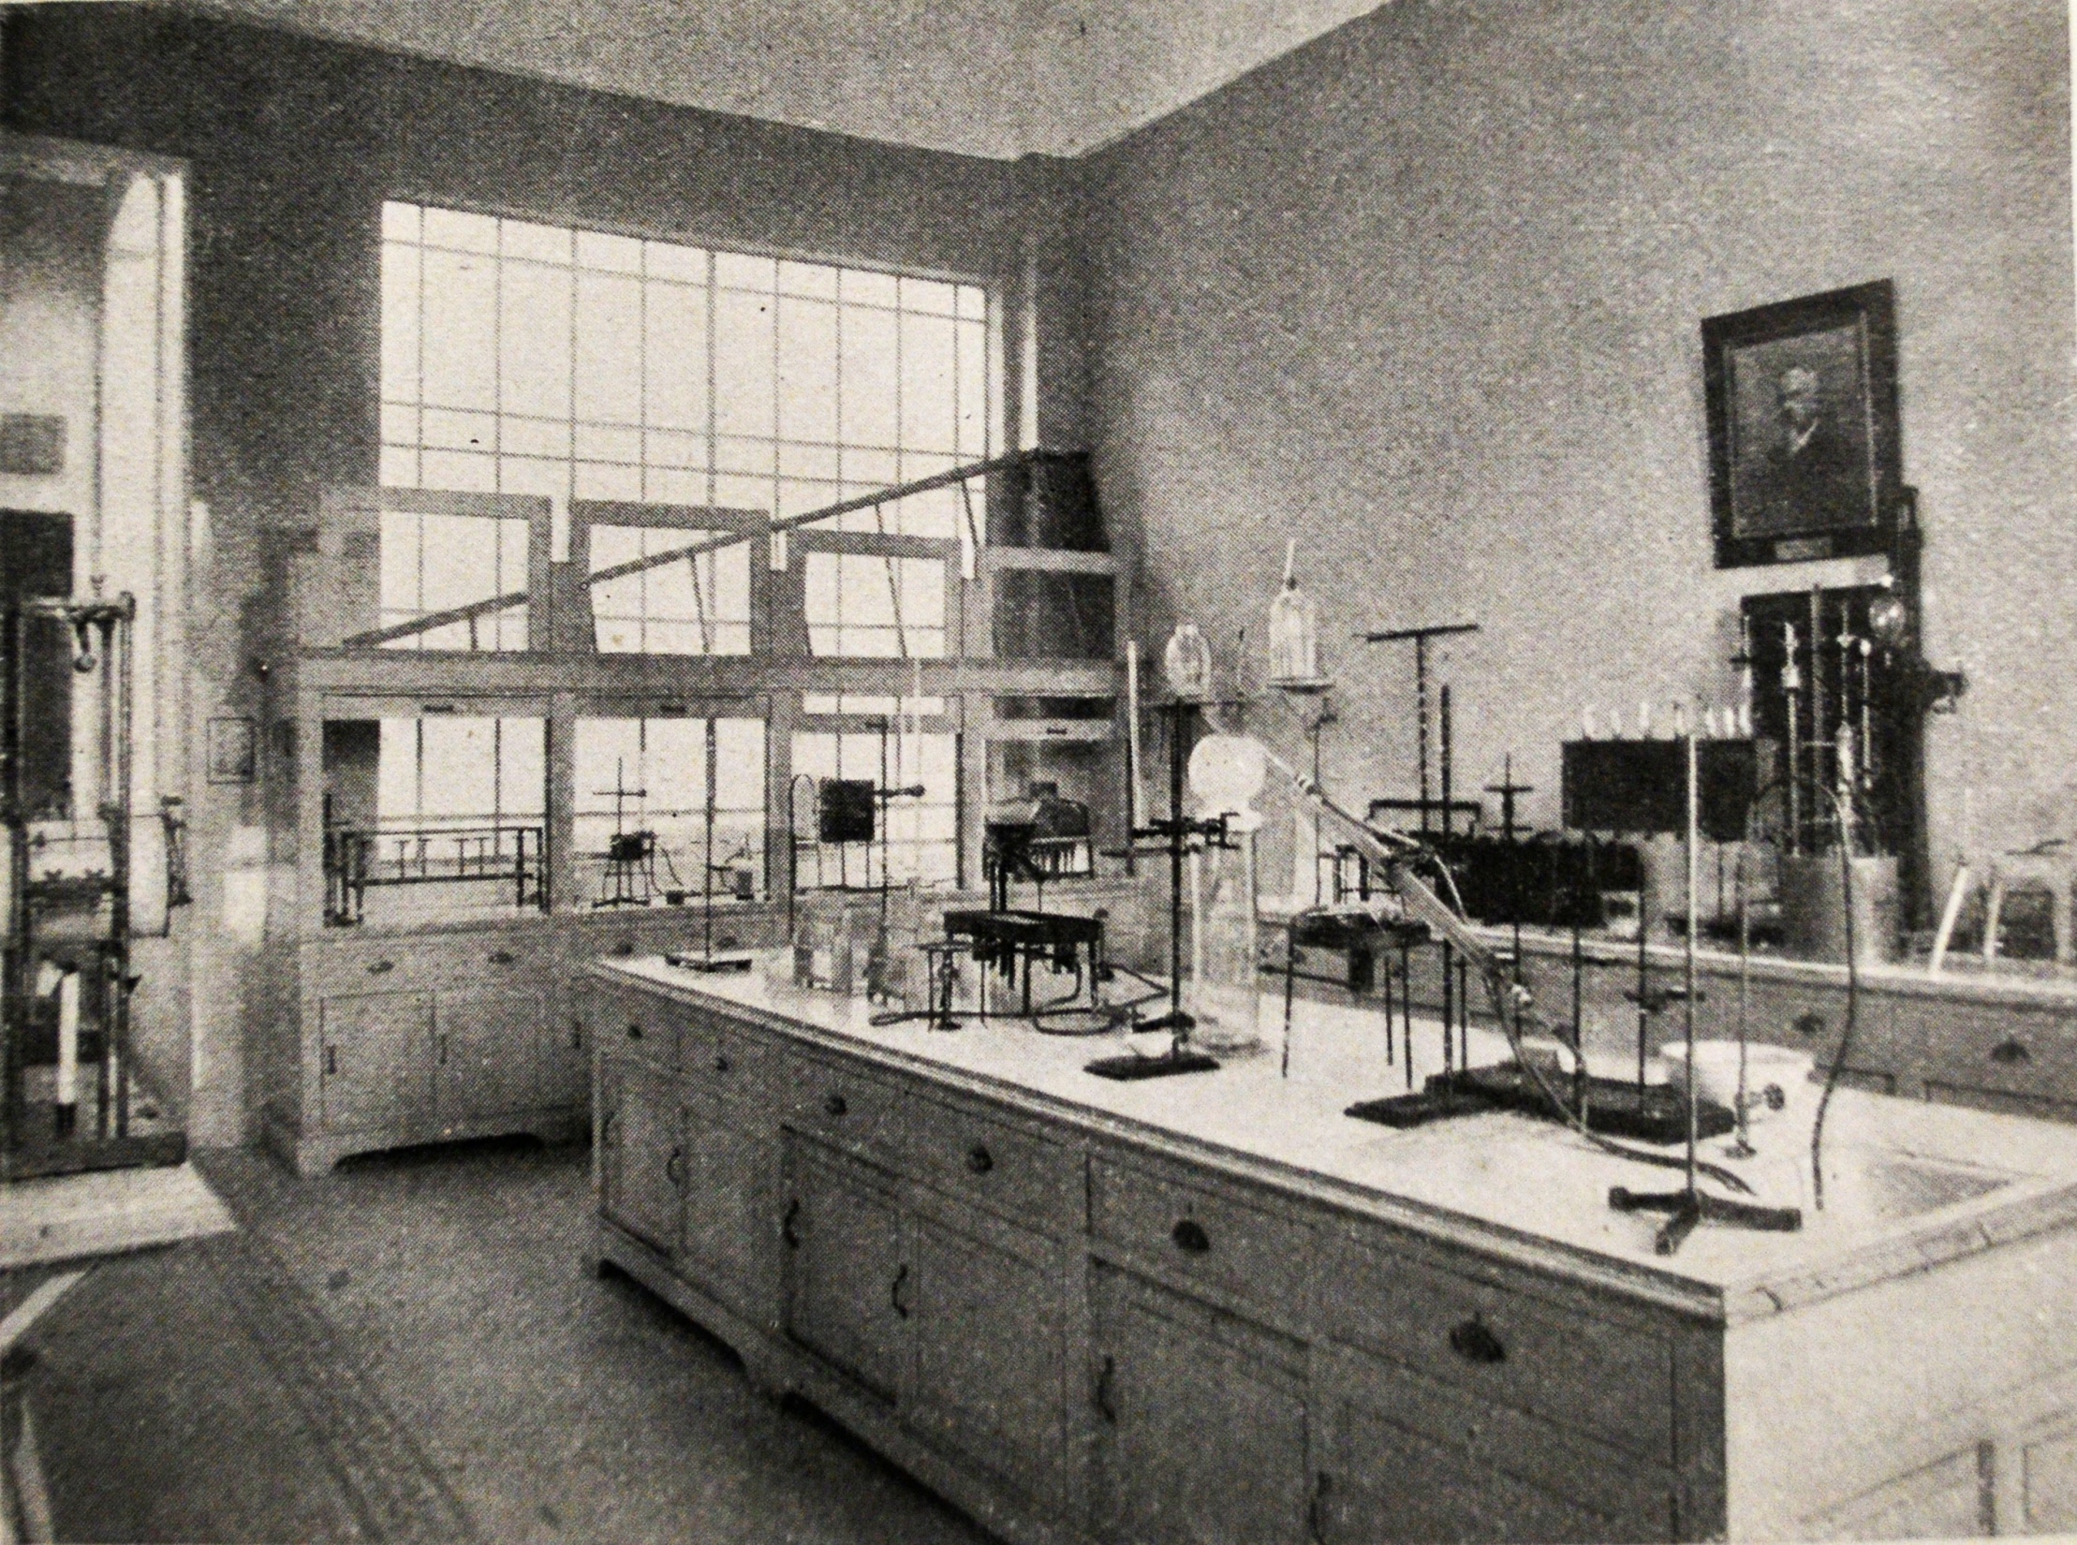
Facultad de Química y Farmacia, cátedra de química analítica aplicada, laboratorio alumnos

Slide 16
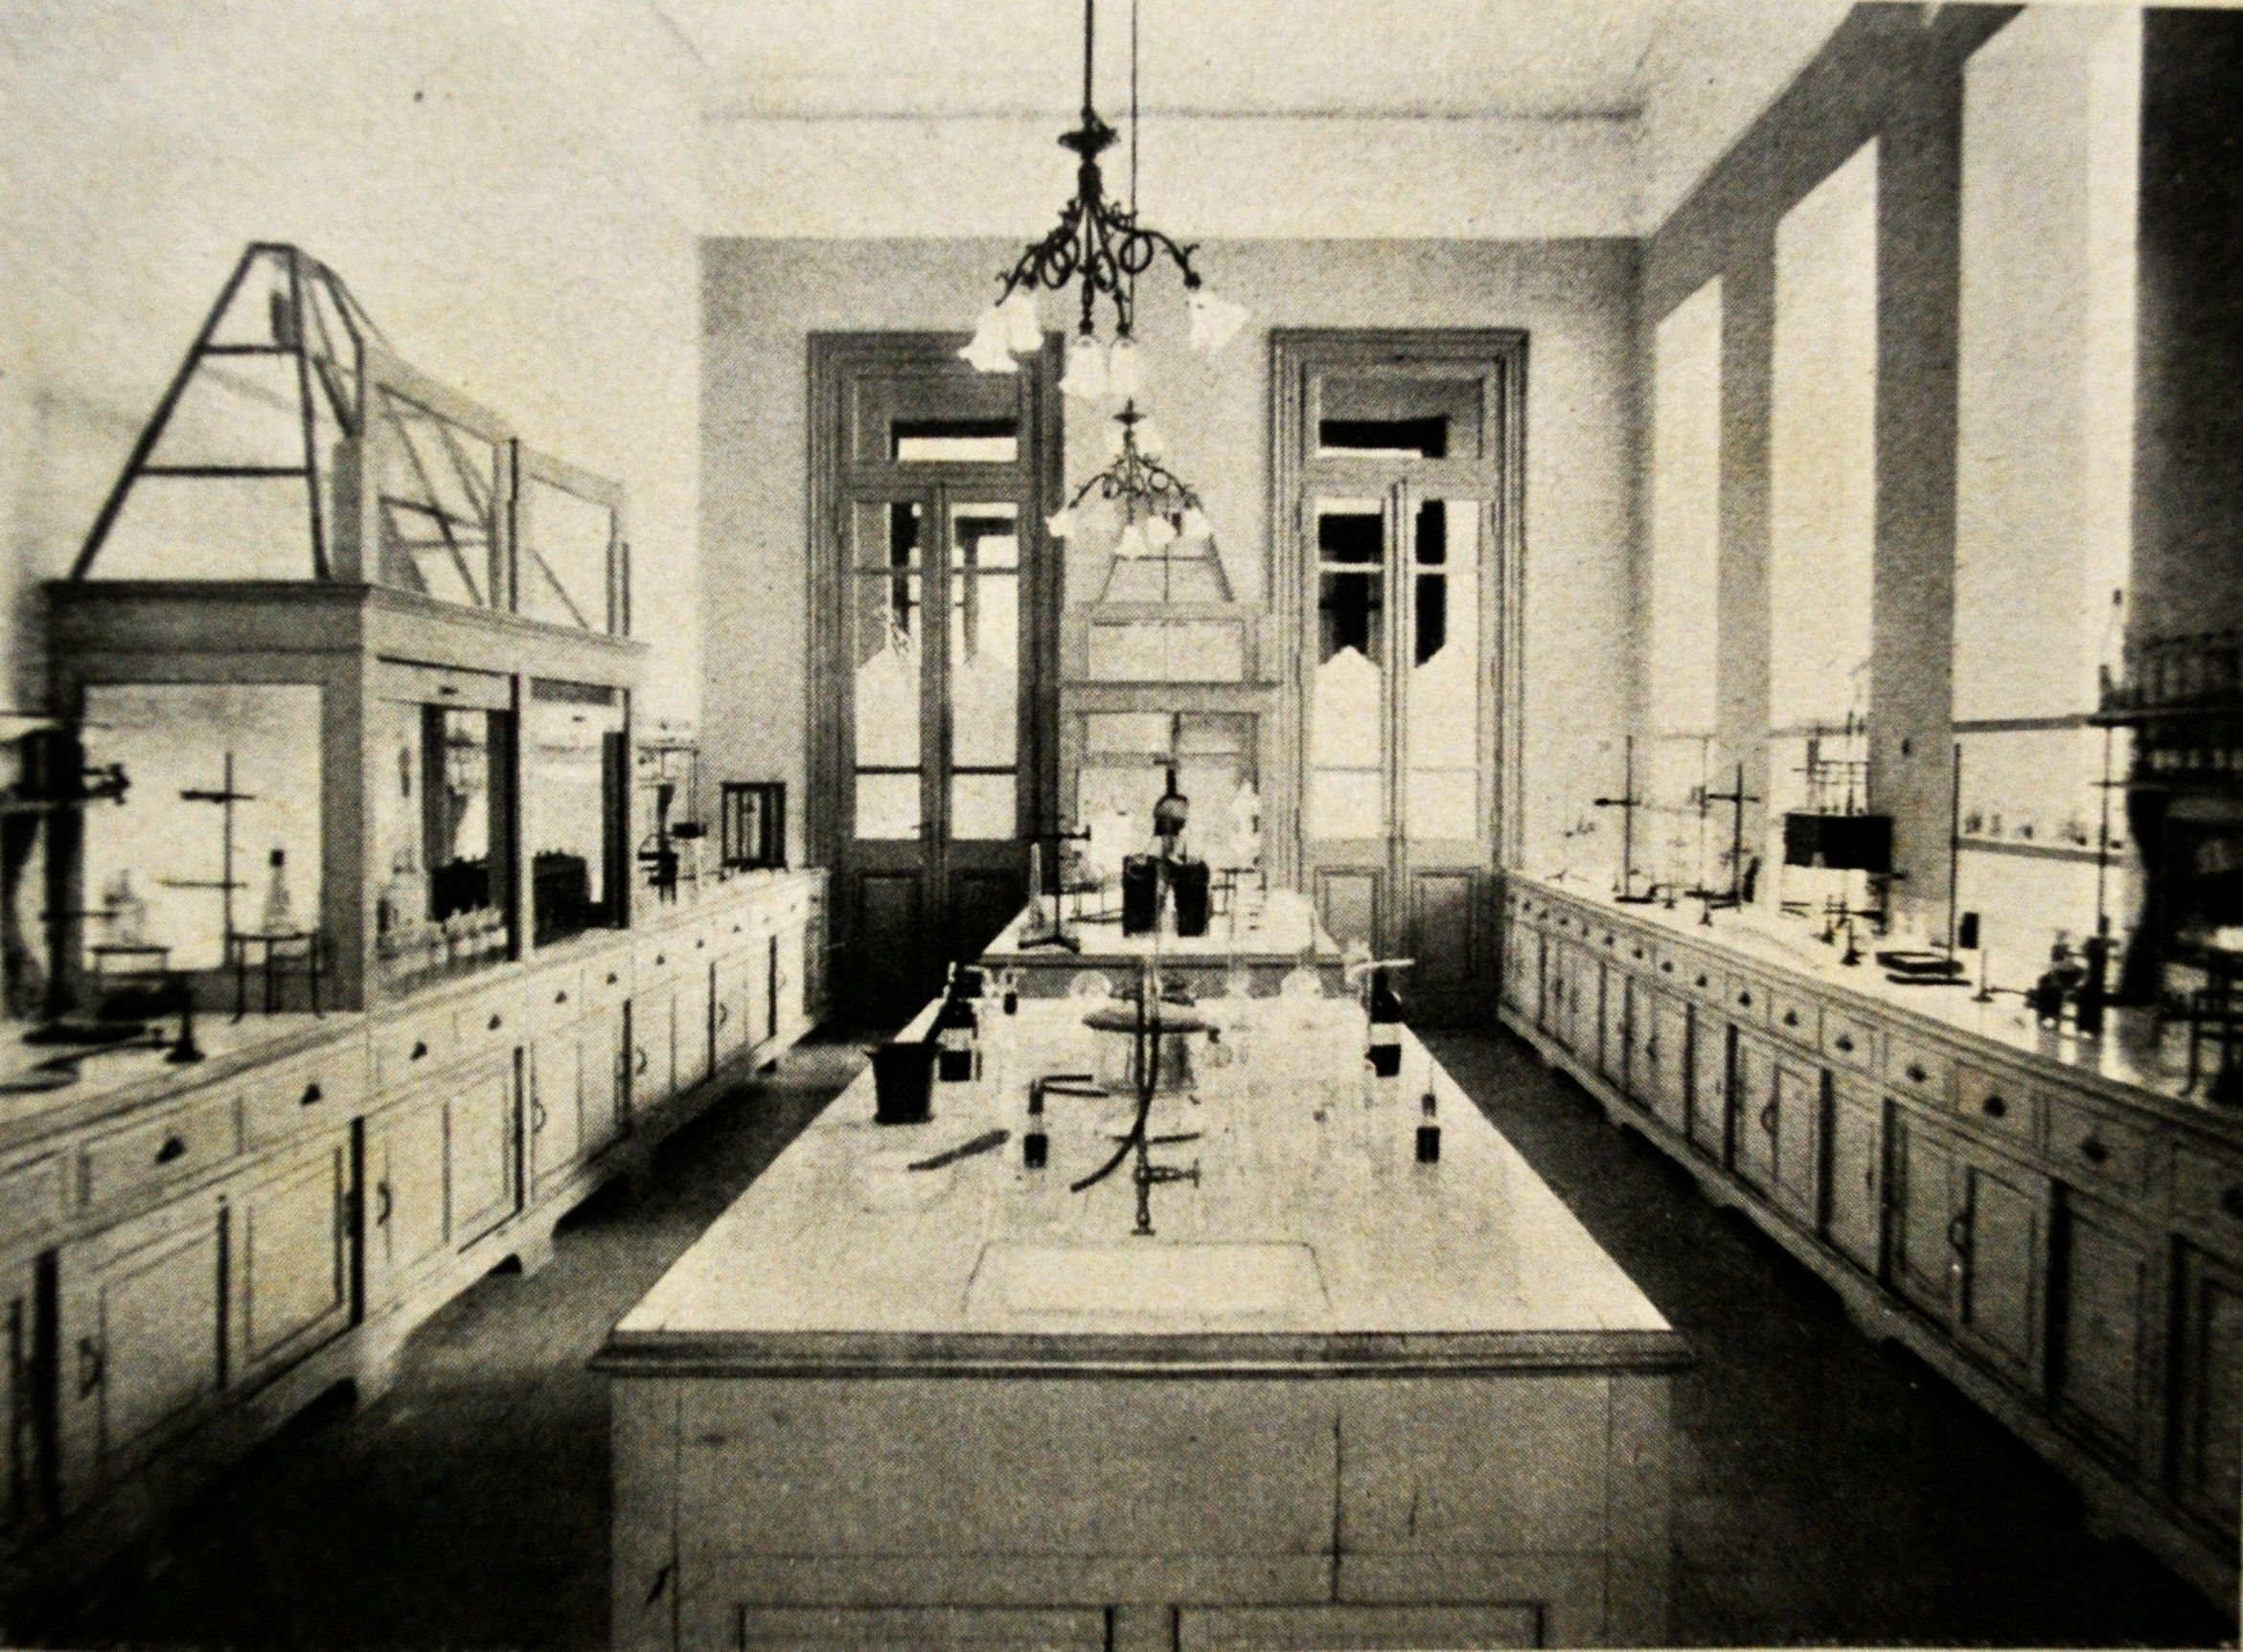
Laboratorio de química inorgánica

Slide 17
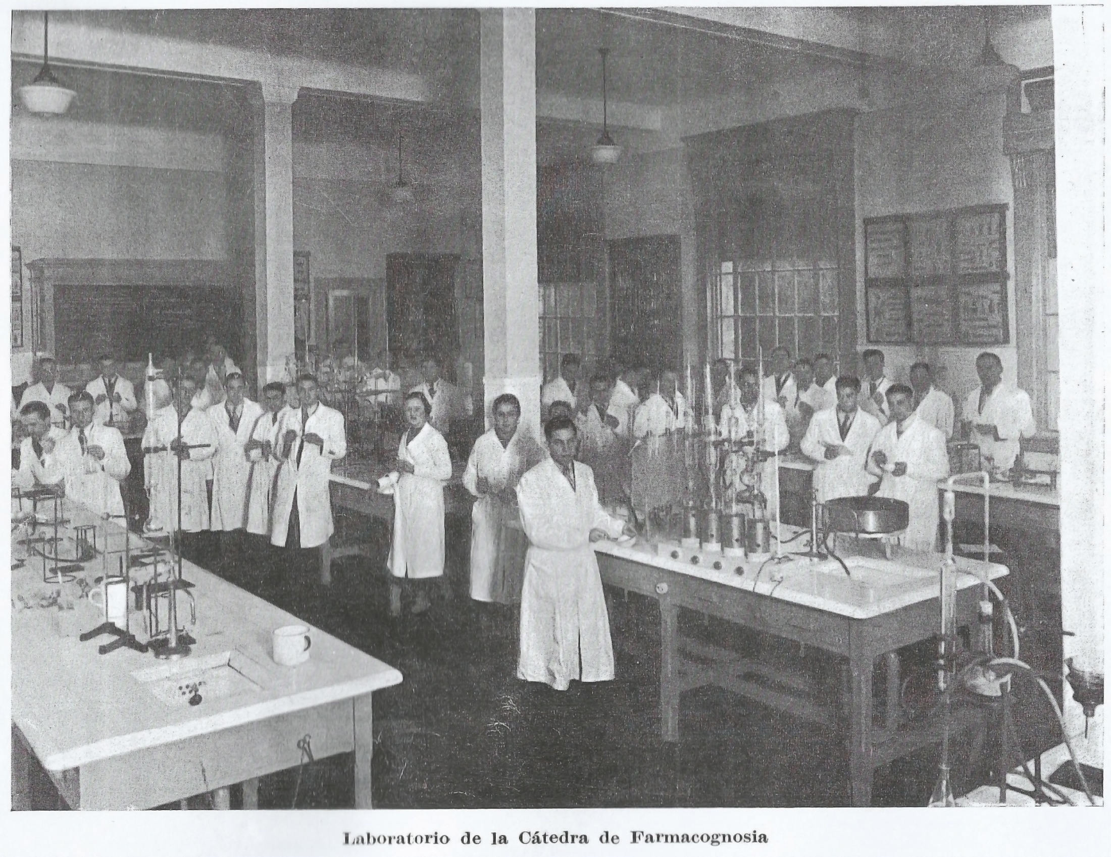

Slide 18
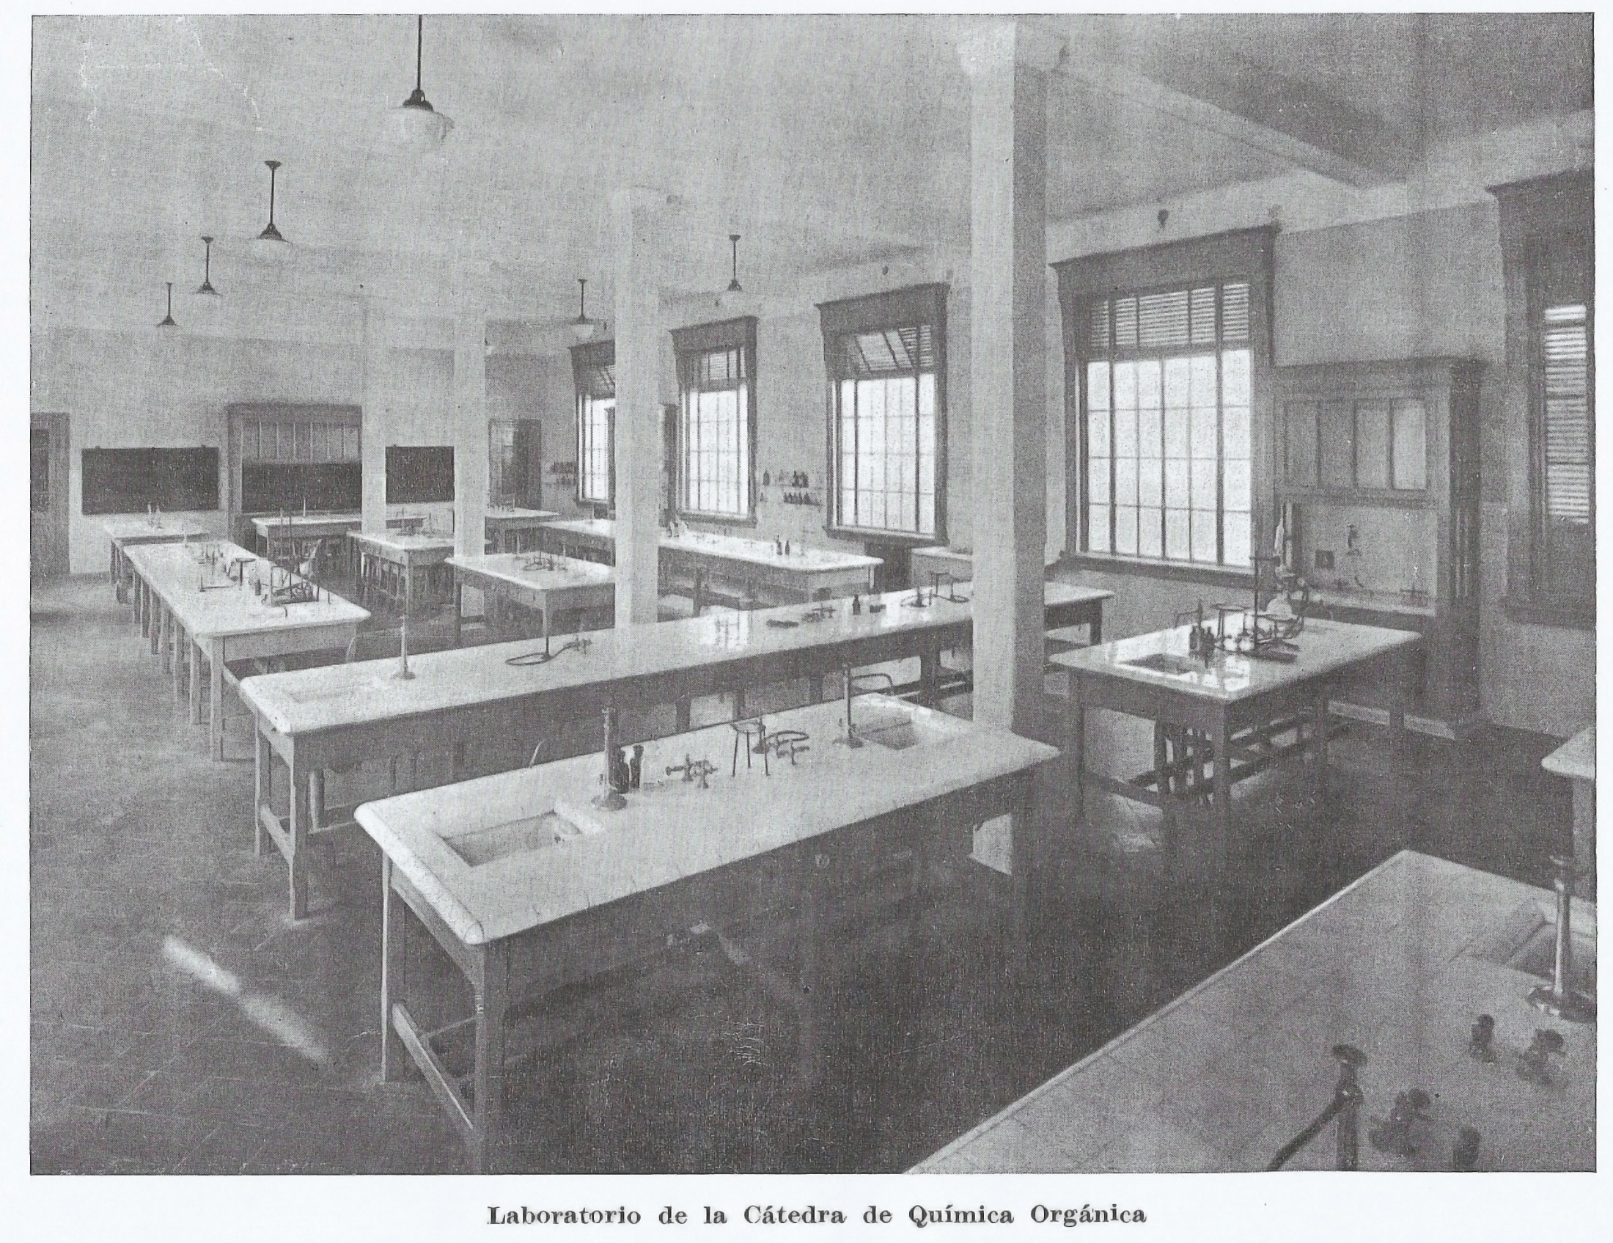

Slide 19
